Slide 2
Pourquoi installer des engrais verts dans son jardin ?
C’est un moyen simple de nourrir le sol .
Ces plantes cultivées sur place enfoncent leurs racines (donc de la matière organique) ce qui améliore le sol en profondeur & de façon homogène , elles créent de la porosité en se décomposant .
Votre sol minéralise la matière organique & rend disponible les éléments nutritifs pour vos cultures .

Slide 3
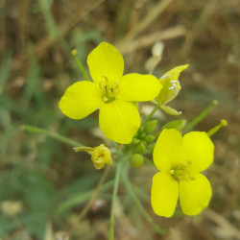
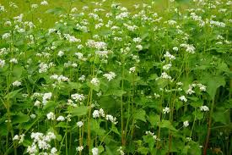
Moutarde & Sarrasin

Slide 4
Quels végétaux peuvent servir d’engrais verts ?
La moutarde :
croissance rapide ,
attire les auxiliaires ,
germination facile ,
semis de mars à août: 200 à300 gr x 100 m2 (ne pas cultiver avant les radis ou les navets)
La phacélie :
son système racinaire puissant décompacte le sol ,
sa jolie floraison attire beaucoup d’insectes ,
semis : 100 à 150 gr x 100 m2 d’août à février .
Le sorgho : semez fin juin ,
hauteur 3M , brise vent & production de biomasse assurés.
La vesce , semis de sept/oct à mars/avril 500 gr x 100m2
apporte de l’azote ( nécessite un tuteurage )

Slide 6
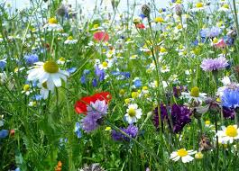
Comment installer son premier engrais vert ?
On attend qu’une récolte soit terminée , ce qui laisse un sol prêt à semer .
Par exemple installez du sorgho après vos pommes de terre , en septembre broyez le, puis faites vos semis d’automne .

Slide 7
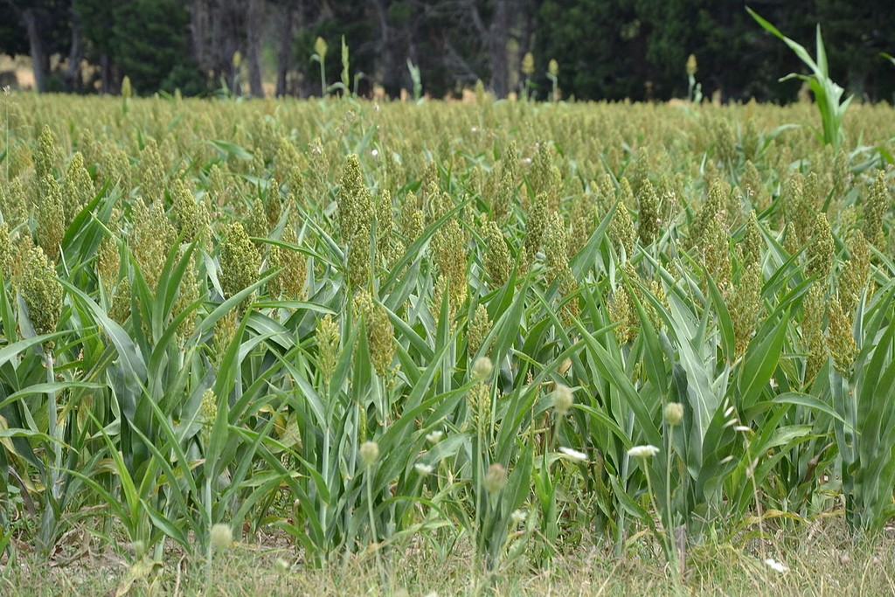
le sorgho

Slide 8
Conseils :
Pensez à faire des successions culturales , de sorte à pouvoir semer votre engrais vert .
Exemple : sur une planche vous semez des navets en février/mars , quand vous aurez fini votre récolte en juin et que vous décidez de semer des épinards ou de la mâche en septembre , vous pouvez entre vos deux cultures semer de la moutarde ou de la phacélie .

Slide 9
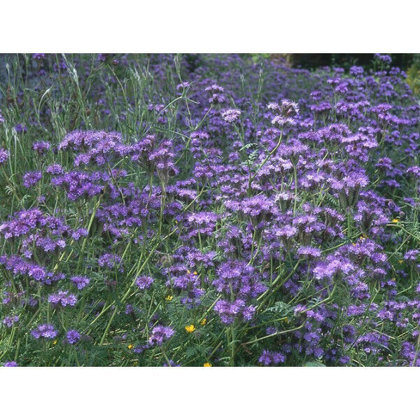
La phacélie

Slide 10
La culture des engrais verts se conduit comme toute culture : arrosage – fertilisation
N’hésitez pas à installer un engrais vert même si l’intervalle avant la prochaine culture est court , en six semaines certains peuvent pousser d’un mètre , c’est toujours ça de pris

Slide 11
nous vous souhaitons un joli mois de mai

